Slide 1



Einführung in die Methoden der Textanalyse und des wissenschaftlichen Arbeitens
2. Sitzung: Wissenschaftstheorie
11.04.2022, Job Schepens

Slide 2
Aufgabe 2: Text lesen (Vogel, 1999) Besprechung in Gruppen
Wie sind Sie mit dem Text zurechtgekommen? Wie sind Sie beim Lesen vorgegangen?
Was haben Sie aus dem Text mitgenommen?
10 min in Gruppen von 3-4 Personen

Slide 3
Vogel (1999) Ausgangspunkt
Generalerwartung von Studierenden:
„Alles, was ich für die berufliche Praxis brauche, lerne ich im Studium“
„Alles. Was im Studium an Theorien angeboten bzw. verlangt wird, muss auch berufsrelevant sein“

Slide 4
Pädagogisches Alltagswissen
Dient zur Bewältigung alltäglicher pädagogischer Probleme
Unsystematisch, oft zusammenhangslos
Wahrheitskriterium: Bewährung in der Praxis
Mischung von empirischen und normativen Anteilen
Sicherheit für päd. Alltagshandlungen
Wird durch Sozialisation, alltägliche Interaktion, allgemein zugängliche Medien erworben

Slide 5
Pädagogisches Professionswissen
Notwendiges und hinreichendes Wissen zum kompetenten Arbeiten in einem pädagogischen Beruf
Enthält Bestände von Einzelwissen, Regelwissen, Urteilsfähigkeit
Erworben durch wissenschaftliche Ausbildung und berufsübliche Routine

Slide 6
Erziehungswissenschaftliches Wissen
Beruft auf Beschäftigung mit Theorien, nicht auf praktischen Erfahrungen
Erworben durch wissenschaftliches Studium und Teilnahme an Forschung
Interne Konsistenz und Widerspruchsfreiheit
Trennt penibel empirische und normative Anteile
Höherer Gewissheitsgrad trotz Vorläufigkeit

Slide 7
Diskussion
Wozu benötigen Sie dann erziehungswissenschaftliches Wissen, wenn Sie doch später erfolgreich in einem pädagogischen Beruf arbeiten wollen?

Slide 8
Seminarplan
Datum | Form | Thema
05.04.22 | Präsenz | Einführung
12.04.22 | Präsenz | Wissenschaftstheorie
19.04.22 | Präsenz | Identifikation pädagogischer Textarten & Methoden der Texterschließung
26.04.22 | Präsenz | Literaturrecherche
03.05.22 | Digital (Zoom) | Literaturverwaltung & Zitation
10.05.22 | Präsenz | Grundlagen der Hermeneutik 1
17.05.22 | Präsenz | Textanalyse Text 1: Einführung
24.05.22 | Asynchron | Textanalyse Text 1: Analyseerstellung
31.05.22 | Präsenz | Textanalyse Text 1: Besprechung & Überarbeitung
07.06.22 | - | Keine Sitzung (Blockseminarwoche)
14.06.22 | Präsenz | Empirische Texte: Grundlagen
21.06.22 | Präsenz | Textanalyse Text 2: Einführung
28.06.22 | Asynchron | Textanalyse Text 2: Analyseerstellung
05.07.22 | Präsenz | Textanalyse Text 2: Besprechung & Überarbeitung
12.07.22 | Präsenz | Abschluss & Vorbesprechung Hausarbeiten

Slide 9
Ziele der heutigen Sitzung
Sie können die Erziehungswissenschaft in das Wissenschaftssystem einordnen.
Sie können Wissenschaft von Nicht-Wissenschaft, Pseudo- und Parawissenschaft abgrenzen.
Sie wissen, wozu Kriterien der wissenschaftlichen Qualität in der empirischen Sozialforschung dienen und wie man sie strukturieren kann.
Sie sind in der Lage, Grenzen wissenschaftlichen Wissens zu benennen.

Slide 10





Aufgaben zur Vorbereitung

Slide 11
Aufgaben zur Vorbereitung
Vorzubereitender Text:
Döring, N., & Bortz, J. (2016). Forschungsmethoden und Evaluation. Springer.
Teil I, Kapitel 3.1: Wissenschaftlichkeit und wissenschaftliche Qualität (S. 84-93)
Questions?

Slide 12
Agenda
Unterschiedliche Forschungsansätze und Einordnung der Erziehungswissenschaft
Wissenschaftlichkeit
Kriterien wissenschaftlicher Qualität
Grenzen wissenschaftlichen Wissens

Slide 13
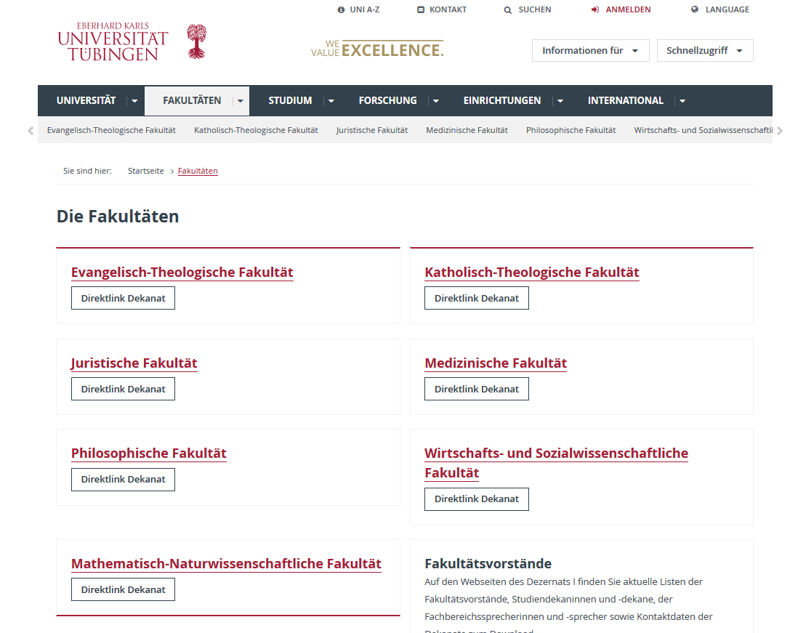

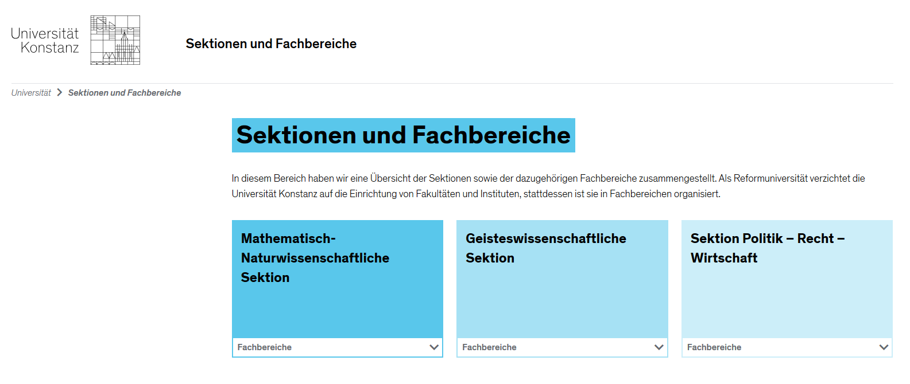
Was unterscheidet Natur-, Geistes- und Sozialwissenschaften?
Diskutieren Sie mit Ihrem Nachbarn / Ihrer Nachbarin (5 Min)

Slide 14






Das Wissenschaftssystem ist disziplinär organisiert
Naturwissenschaften
Geisteswissenschaften
Sozialwissenschaften
Notes:
Naturwissenschaften: empirische Forschung, Daten über Erfahrungswirklichkeit, z.B. Fressverhalten von Tieren, Ausfallhäufigkeit technischer Anlagen
Sozialwissenschaften: empirische Forschung, Verhalten, Erleben und Zusammenleben von Menschen steht im Mittelpunkt; Besonderheit der Methoden, da nicht über reine Beobachtung zu ausreichend Daten gekommen werden kann, insbesondere: Fragebogen- und Interviewmethoden
Geisteswissenschaften: kulturelle Artefakte, historische Dokumente, insbesondere Einsatz von textverstehenden und interpretativen Methoden

Slide 15
Das Wissenschaftssystem ist disziplinär organisiert
Naturwissenschaften
Geisteswissenschaften
Quantitatives Forschungsparadigma
Sozialwissenschaften
Qualitatives Forschungsparadigma/
Allgemeine & Historische Pädagogik

Slide 16




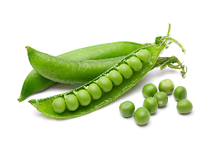
Empirische Sozialwissenschaften
Quantitatives Forschungsparadigma
Qualitatives Forschungsparadigma
Strukturierte Methoden der Datenerhebung
Numerische Daten
Umfrage-, Experimentalforschung, Tests…
Objektivität
Kritischer Rationalismus als Wissenschaftstheorie
Unstrukturierte Methoden der Datenerhebung
Nicht-numerische Daten
Biografieforschung, ethnographische Feldforschung…
Subjektivität
Sozialkonstruktivismus als Wissenschaftstheorie
→ Mixed-Method-Ansatz

Slide 17
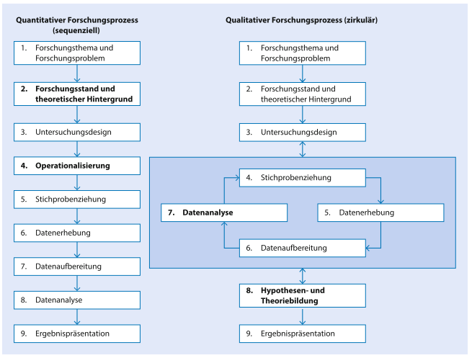
Exkurs: der wissenschaftliche Forschungsprozess
Notes:
Kurzer Exkurs: Wie sieht eigentlich der Forschungsprozess aus?

Slide 18




Kritischer Rationalismus
Begründer: Karl Raimund Popper (1902-1994)
Gegenmodell zum Positivismus
Theorien als Ausgangspunkt (vom Verstand gebildet) für Ableitung empirisch prüfbarer Hypothesen
Falsifikation (Widerlegung von Theorien) statt Verifikation
Bewährungsgrad einer Theorie
Nie endende Wahrheitssuche
„Alle Schwäne sind weiß
→ „Alle Schwäne sind weiß“
→ „Nicht alle Schwäne sind weiß“

Slide 19
Agenda
Unterschiedliche Forschungsansätze und Einordnung der Erziehungswissenschaft
Wissenschaftlichkeit
Kriterien wissenschaftlicher Qualität
Grenzen wissenschaftlichen Wissens

Slide 20
Wissenschaftliche Produktion von Wissen?
In einer Talkshow zum Thema Adoption durch gleichgeschlechtliche Paare werden verschiedene Positionen vertreten
Position A: Es wird doch niemand bestreiten wollen, dass Kinder immer Vater und Mutter brauchen.
Position B: Es ist doch allgemein bekannt, dass Kinder stabile Bezugspersonen brauchen – unabhängig von Geschlecht, sexueller Orientierung oder Verwandtschaftsgrad
Gesunder Menschenverstand
Grenzen: Was als „gesunder Menschenverstand“ angesehen wird, variiert zwischen sozialen Gruppen sehr stark und ist oft auch von Vorurteilen, Gruppeninteressen etc. geprägt
Aus: Döring & Bortz, 2016, S. 6f.

Slide 21
Wissenschaftliche Produktion von Wissen?
Nach fünf enttäuschenden Verabredungen mit Internet- Bekanntschaften schlussfolgert man, dass Online-Partnersuche in Wirklichkeit gar nicht funktioniert.
Anekdotische Evidenz
Grenzen: Persönliche Lebenserfahrungen sind sehr stark verzerrt durch Merkmale der eigenen Person sowie des eigenen kulturellen und sozialen Umfeldes
Aus: Döring & Bortz, 2016, S. 6f.

Slide 22
Wissenschaftliche Produktion von Wissen?
Seit Generationen wird überliefert, dass man beim Husten und Niesen die Hand vor den Mund halten soll, um andere nicht anzustecken.
Tradition
Grenzen: Tradiertes Wissen basiert oft auf Missverständnissen, Fehlern, Mythen etc.
Aus: Döring & Bortz, 2016, S. 6f.

Slide 23
Definition Wissenschaftliche Forschung
„Wer wissenschaftliche Forschung betreibt, sucht mithilfe anerkannter wissenschaftlicher Methoden und Methodologie auf der Basis des bisherigen Forschungsstandes (d.h. vorliegender Theorien und empirischer Befunde) zielgerichtet nach gesicherten neuen Erkenntnissen, dokumentiert den Forschungsprozess sowie dessen Ergebnisse in nachvollziehbarer Weise und stellt die Studien in Vorträgen und Publikationen der Fachöffentlichkeit vor“
Döring & Bortz, 2016, S. 7

Slide 24
Allgemeine Standards der Wissenschaftlichkeit
Kategorial:
ja oder nein
Wissenschaftliches Forschungsproblem
empirisch untersuchbar, auf aktuellen wissenschaftlichen Erkenntnisstand aufbauende Sachverhalte
Wissenschaftlichen Forschungsprozesses & Einsatz etablierter wissenschaftlicher Forschungsmethoden:
z.B. Technik der systematischen Literaturrecherche, Nutzung einer wissenschaftlichen Methode der Datenanalyse
Wissenschafts- und Forschungsethik
Wissenschaftsethik: eigene Ideen, keine Interessenskonflikte etc.
Forschungsethik: Umgang mit Untersuchungsteilnehmenden
Dokumentation des gesamten Forschungsprojekts:
Intersubjektiv nachvollziehbar und replizierbar
(Döring & Bortz, 2016)

Slide 25
Wissenschaftlichkeit
Notes:
Nicht-Wissenschaft: kein Anspruch auf Wissenschaftlichkeit → Alltagswissen
Pseudowissenschaft:
Unbeabsichtigte Verletzung von Standards der Wissenschaftlichkeit
Vorsätzliche Verletzung von Standards der Wissenschaftlichkeit (für persönliche Vorteile)
Abweichung von Standards der Wissenschaftlichkeit im Rahmen eines bestimmten Überzeugungssystems und Weltbildes (z.B. Impfgegner, Leugner des Klimawandels, Homosexualität krankhaft)
Parawissenschaft: Anspruch auf Wissenschaftlichkeit, aber Gegenstand sind Phänomene, die theoretisch nicht erklärbar sind (z.B. außersinnliche Wahrnehmung, UFOs)

Slide 26
Agenda
Unterschiedliche Forschungsansätze und Einordnung der Erziehungswissenschaft
Wissenschaftlichkeit
Kriterien wissenschaftlicher Qualität
Grenzen wissenschaftlichen Wissens

Slide 27
Bewertung wissenschaftlicher Qualität
Inhaltliche Relevanz
Methodische Strenge
Ethische Strenge (→ Bewertung durch Ethikkommission)
Präsentationsqualität
Kontinuierlich und mehrdimensional
(Döring & Bortz, 2016)
Notes:
Inhaltliche Relevanz: theoretische und praktische Relevanz
Forschungsproblem
Methoden
Ethik
Dokumentation

Slide 28
Sicherung guter wissenschaftlicher Praxis
Deutsche Forschungsgemeinschaft (DFG): Leitlinien guter wissenschaftlicher Praxis
All European Academies (ALLEA): The European Code of Conduct for Research Integrity
https://www.tu-dortmund.de/forschung/forschungsethik/gute-wissenschaftliche-praxis/
Fachzeitschriften

Slide 29
Prinzipien guter wissenschaftlicher Praxis (ALLEA)
Zuverlässigkeit (Reliability) bei Qualitätssicherung der Forschung
Ehrlichkeit (Honesty) bei allen Schritten wissenschaftlichen Arbeitens
Respekt (Respect) für Kollegen, Gesellschaft, Ökosystemen, Umwelt…
Verantwortung (Accountability) für die Forschung von der Idee bis zur Veröffentlichung
https://www.tu-dortmund.de/forschung/forschungsethik/gute-wissenschaftliche-praxis/

Slide 30
Wissenschaftliches Fehlverhalten
Wissenschaftsfälschung
Empirische Ergebnisse werden bewusst in Richtung eines Wunschergebnisses manipuliert; Ergebnisse wurden erfunden
Der Fall Diederik Stapel:
https://www.spektrum.de/magazin/die-affaere-stapel/1140956
Podcast (ca. 15 Minuten)
https://www.youtube.com/watch?v=nJhvYpMxG_k
Notes:
Nur Anfang des Videos zeigen

Slide 31
Wissenschaftliches Fehlverhalten
Diederik Stapel
Datenfälschung wurde durch Nachwuchswissenschaftler angezeigt
Nachwuchswissenschaftler*innen und andere Kolleg*innen involviert → anscheinend unwissentlich
Beispiele für Ergebnisse seiner „Studien“:
Menschen äußern sich rassistischer, wenn sie sich in einer vermüllten Umgebung aufhalten (Science)
Der Anblick eines saftigen Steaks macht Versuchspersonen aggressiver
Frauen, die Schönheitsprodukte in der Werbung sehen, fühlen sich hässlicher.
Mittlerweile über 50 Publikationen zurückgezogen
Doktortitel zurückgegeben, kein akademischer Job mehr

Slide 32
Wissenschaftliches Fehlverhalten
Diederik Stapel
https://www.zeit.de/zeit-wissen/2014/04/hochstapler-betrug-wissenschaft
Auszug aus seiner Autobiographie:
"Ich bin ein Verkäufer." Langsam, aber sicher setzte sich diese Idee in meinem Kopf fest. Ich wusste, dass ich punkten musste. Ich war in die Wissenschaft gegangen, weil ich vom Inhalt fasziniert war, aber ich fand mich immer mehr in Situationen, in denen der Inhalt nebensächlich war (...) Ich wollte wirklich sehr gut sein. Und ich wollte in den besten Fachzeitschriften publizieren und in den größten Sälen Vorträge halten (...) Ich wollte etwas Überweltliches schaffen. Etwas wie die großen sozialpsychologischen Erkenntnisse, die mich immer so berührt hatten, von göttlicher Klarheit und menschlicher Einfachheit. Aber ich konnte es nicht. Ich war kein Mozart. Ich kam nicht mal nahe dran, ein Salieri zu sein.
Notes:
Nur Anfang des Videos zeigen

Slide 33
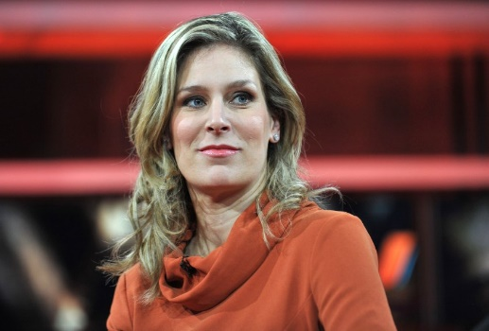
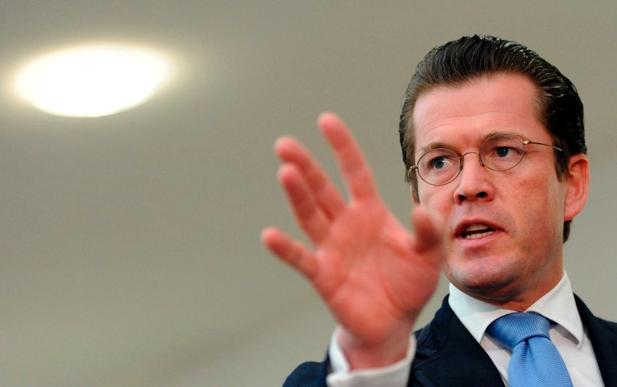
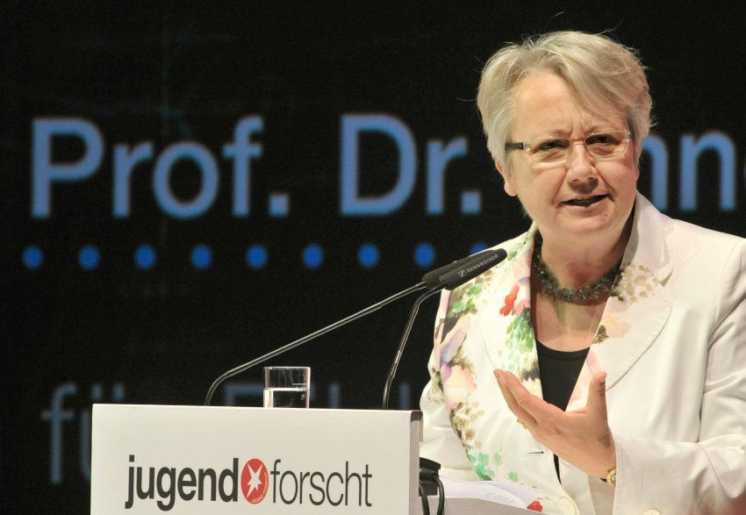
Wissenschaftliches Fehlverhalten
Plagiarismus
Ideen oder Textteile anderer Autor*innen werden übernommen, ohne entsprechende Zitation; Fremd- und Selbstplagiat
Notes:
Keine Einhaltung der Standards guter wissenschaftlicher Arbeit
Entzug von Doktortiteln:
Anette Schavan, Ex-Bildungsministerin
Silvana Koch-Mehrin, Ex-Vorsitzende der FDP im Europaparlament
Karl-Theodor zu Gutenberg, Ex-Bundesverteidigungsminister

Slide 34
Wissenschaftliches Fehlverhalten
Weiterführende Infos:
Doku im Ersten: Fake Science (Medizin)
https://www.youtube.com/watch?v=MO_r2Tu0Fa0
Deutschlandfunk: Wenn Forscher betrügen
https://www.deutschlandfunk.de/ergebnisse-um-jeden-preis-wenn-forscher-betruegen.724.de.html?dram:article_id=410757

Slide 35
Agenda
Unterschiedliche Forschungsansätze und Einordnung der Erziehungswissenschaft
Wissenschaftlichkeit
Kriterien wissenschaftlicher Qualität
Grenzen wissenschaftlichen Wissens

Slide 36
Grenzen wissenschaftlichen Wissens
Wann kommt wissenschaftliches Wissen an seine Grenzen?
Anwendung wissenschaftlichen Wissens auf praktische Tätigkeitsfelder: Wertentscheidungen
Socio scientific issues (Sadler, 2011): gesellschaftliche Problemstellungen, die vielfältige Bezüge zu wissenschaftlichen Theorien und Methoden haben, können nicht rein innerwissenschaftlich gelöst werden (Naturwissenschaften; z.B. Gentechnologie, Nuklearenergie)
In Erziehungswissenschaft/Bildungsforschung?

Slide 37
Grenzen wissenschaftlichen Wissens: Übung
Suchen Sie mit ihrem Nachbarn/ihrer Nachbarin ein Beispiel für einen Sachverhalt in der Erziehungswissenschaft/Bildungs-forschung, bei dem wissenschaftliches Wissen an seine Grenzen kommt. Diskutieren Sie verschiedene Positionen, die dazu angeführt werden können (z.B. Wissenschaft, Gesellschaft, Ethik…)
10 Min in Partnerarbeit
Dann kurze Präsentation im Plenum

Slide 38

Fragen? Anmerkungen?

Slide 39
Ausblick
Datum | Form | Thema
05.04.22 | Präsenz | Einführung
12.04.22 | Präsenz | Wissenschaftstheorie
19.04.22 | Präsenz | Identifikation pädagogischer Textarten & Methoden der Texterschließung
26.04.22 | Präsenz | Literaturrecherche
03.05.22 | Digital (Zoom) | Literaturverwaltung & Zitation
10.05.22 | Präsenz | Grundlagen der Hermeneutik 1
17.05.22 | Präsenz | Textanalyse Text 1: Einführung
24.05.22 | Asynchron | Textanalyse Text 1: Analyseerstellung
31.05.22 | Präsenz | Textanalyse Text 1: Besprechung & Überarbeitung
07.06.22 | - | Keine Sitzung (Blockseminarwoche)
14.06.22 | Präsenz | Empirische Texte: Grundlagen
21.06.22 | Präsenz | Textanalyse Text 2: Einführung
28.06.22 | Asynchron | Textanalyse Text 2: Analyseerstellung
05.07.22 | Präsenz | Textanalyse Text 2: Besprechung & Überarbeitung
12.07.22 | Präsenz | Abschluss & Vorbesprechung Hausarbeiten

Slide 40

Bis in 3 Wochen!
hanna.gaspard@tu-dortmund.de

